Slide 1

المحاضرة الرابعة : المزيج التسويقي لخدمات النقل
مقدمة : نظرا لاختلاف خصائص الخدمات عن خصائص السلع المادية فان عناصر المزيج التسويقي للخدمات تتأثر بعدم ملموسية الخدمة وطبيعة السلع الداعمة في تقديمها ودور الأفراد مقدمي الخدمة في ذلك، في هذه المحاضرة سنتناول عناصر المزيج التسويقي الخاص بخدمة النقل والمتمثلة في :
الخدمة، التسعير، التوزيع، الترويج، الأفراد، الدليل المادي، العمليات.

Slide 2
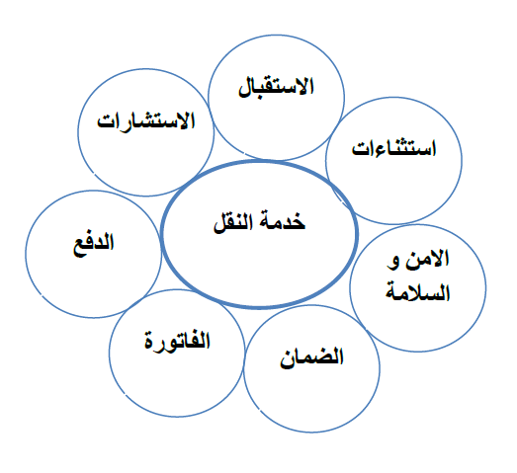
أ. خدمة النقل : تعتبر خدمة النقل هي أساس كل النشاطات في مؤسسة النقل والمتمثلة في التنقل أو عملية النقل في حد ذاتها، والتي يعبر عنها بوحدات الطاقة التحميلية من خلال قياسها كميا من الناحية التكنولوجية بالوزن والمسافة، حيث أنها تقدر بالطن/كلم في حالة نقل البضائع، والراكب/كلم في حالة نقل السافرين .
ويمكن أن تقدم هذه الخدمة لوحدها، كما يمكن أن ترافقها خدمة أو أكثر ، و تسمى بالخدمات المكملة أو التابعة، مكونة بذلك حزمة تسمى زهرة الخدمة. (كما يظهرها الشكل رقم 01)
واضافة الى الخدمات الموجودة في الشكل هناك خدمات اضافية تقدمها بعض
مؤسسات النقل و خاصة النقل الجوي و النقل بالسكـك الحديدية و المتمثلة في
الاطعام و الرعاية الصحية وتوفـــر خدمات الاتصـــالات و الانترنت، وفيما
يخص نقل البضائع يمكن اضافة خدمات الشحن و التفريغ.
الشكل رقم 01 : زهرة خدمات النقل

Slide 3
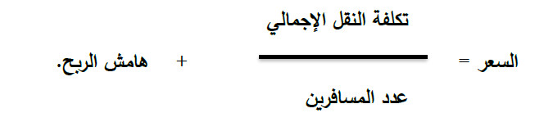

ب. تسعير خدمة النقل: إن تسعير خدمات النقل يعني وضع تعريفة محددة وملائمة مقابل ما يقدم من منافع التي يتوقع الحصول عليها عند الاستفادة من الخدمة. في خدمة النقل ، يتأثر السعر بعدة عوامل و منها:
قوائم الأسعار.
تكلفة النقل (تكلفة الكيلومتر).
قدرة إستعاب الوسائل (السعة).
جودة الخدمة المقدمة.
حدة المنافسة.
ويمكن حسابه عن طريق المعادلات التالية:
بالنسبة لنقل الأشخاص:
بالنسبة لنقل البضائع:

Slide 4
ج. توزيع خدمة النقل: التوزيع هو المسار الذي تتخذه السلعة لدى انتقال ملكيتها عن طريق الوسطاء والسماسرة وتجار الجملة والتجزئة كما يجمع كل النشاطات الموضوعية في التسيير بطريقة ذات مردودية للتدفقات، المنتجات و البضائع من نقاط الأصل إلى غاية أماكن استعمالها واستهلاكها. ويمكن أن يستنتج من هذا التعريف أن مهمته هي ضمان انتقال السلع و الخدمات من المنتج إلى المستهلك.
واختيار طرق التوزيع له أهمية كبيرة في السياسات الإدارية المختلفة فنجد أولا أن طرق التوزيع تؤثر بدرجة كبيرة على سعر البيع الذي يدفعه المشتري، إذ أن تكاليف التوزيع تصل من المتوسط إلى نصف الثمن الذي يدفعه المشتري.
ونظرا لعدم ملموسية خدمات النقل، وعدم إمكانية تخزينها أو تجزئتها تقوم مؤسسات النقل بالتوزيع المباشر لخدماتها ( أي على متن المركبة)، وتعتمد التوزيع غير المباشر بواسطة مكاتب الحجز، متعهدي النقل والانترنت.
لذلك تتلخص شبكة التوزيع في نقاط بيع التذاكر و محطات توقف وسائل النقل التي تمثل نقطة إلتقاء وسائل النقل بالمستخدم (المسافر)، أما بالنسبة لنقل السلع فهي الأماكن التي تقدم فيها السلعة المنقولة إلى الموردين أو التجار أومختلف القطاعات الإقتصادية أو الإجتماعية، ويجب مراعاة التوصيل في الظروف الحسنة و الوقت المناسب و المكان المحدد.
w
a

Slide 5
د. ترويج خدمة النقل: يعتبر الترويج عنصر الاتصال في المزيج التسويقي ، حيث تلعب الاتصالات والكلمة المنطوقة دورا كبيرا في قطاع الخدمات وخاصة عند اتخاذ قرارات الشراء.
ولهذا كله، يجب على جميع مؤسسات النقل وبكافة أشكالها ونشاطاتها أن تهتم بموضوع الترويج لما له من أدوار مختلفة تساهم إلى حد كبير في التعريف بمؤسسة النقل والترويج لخدماتها المقدمة.
وللترويج أهمية كبيرة في تحقيق الاتصال المطلوب بالمسافرين، والتعرف على حاجاتهم والعمل على تلبيتها سعياً نحو جذب أكبر عدد ممكن من المسافرين، وزيادة ولائهم لمؤسسة النقل، فهو يمثل جميع الجهود والأساليب الموجهة لمستعملي خدمات النقل وذلك باستخدام عناصر المزيج التًرويجي ( الإعلان، البيع الشخصي، تنشيط المبيعات، النشر، العلاقات العامة)، التي تهدف إلى تحقيق الاتصال بالمستفيدين من خدمات النقل وتعريفهم بها ومساعدة المؤسسة على تصريف خدماتها، إذ يعتمد عليه لتحقيق أهداف الإدارة وحث الأف ا رد لاستعمال خدمة النقل. يمثل الترويج ذلك الجزء من الاتصالات الذي يهدف إلى إعلام واقناع وتذكير المسافرين بالخدمة المقدمة من قبل مؤسسة النقل والتأثير فيه لقبولها واستخدامها.
وتختلف الأنشطة الترويجية المتبعة من طرف مؤسسات النقل ، وتتنوع أو قد تقتصر على عدد محدود من الأنشطة، وهذا يعتمد على عوامل كثيرة، كطبيعة عمل مؤسسة النقل، نوع الخدمة، طبيعة المسافر، مدى توفر الوسائل المختلفة لاستخدام الأنشطة الترويجية المختلفة وغيرها.

Slide 6
و. الأفراد:
يمثل الأفراد العنصر الأهم في مجال الخدمات بشكل عام وخدمات النقل بشكل خاص لذلك يتم اختيار الأكفاء منهم، وذلك لتأهيلهم بشكل جيد و تنمية امتلاكهم للمهارات لتناسب طريقة تقديم الخدمة المكلفون بها وتحقيق الميزة التنافسية التي تسعى المؤسسة الوصول لها.
ن. الدليل المادي:
تتميز خدمة النقل بعدم ملموسيتها لذلك يعتمد الزبون لتقييمها على العنصر المادي فيها، إذ تسعى المؤسسات المقدمة لهذه الخدمات للاهتمام بوسيلة النقل، مكاتب المؤسسة من حيث المظهر الخارجي، الديكور الداخلي، الأجهزة والمعدات، ملابس العاملين والألوان الموحدة والمميزة للمؤسسة، وغيرها من الأدلة التي تساهم في الحكم على جودة الخدمة من جانب الزبون.
ه. العمليات :
وهي الأنشطة المستخدمة لمساعدة المؤسسة على تقديم الخدمة، وبالتالي فإن نقل السلع من مكان إنتاجها لمكان بيعها وايصالها بأمان وسلامة للمكان المحدد لها والوقت المتفق عليه مع صاحب السلعة، تمثل العمليات التي سمحت له بالحصول على خدمة النقل بكفاءة وجودة عالية لما يحقق له الإشباع والرضا.

